Slide 1

L’OFFRE JEUNES 2024
- Heure Du Jeudi -
18/04/2024

Slide 2
Contexte et enjeux
Notre offre : trouver mieux ça va être sport !
La force des Ambassadeurs Jeunes
L’appui de la campagne de communication

Slide 3

Contexte et enjeux
L’objectif majeur du plan stratégique de la CEGEE est de revenir à une évolution positive du fonds de commerce.
En 6 ans, le fonds de commerce de la CEGEE a baissé de 15,6% (hors clients inactifs).
Pour assurer sa pérennité, la CEGEE doit inverser cette tendance et développer son fonds de commerce.
Fonds de commerce en milliers de clients (hors clients inactifs)
- 3,84%
- 2,98%
- 2,86%
- 2,82%
- 2,21%
- 2,03%
Source : DATA CRM CEGEE

Slide 4
Contexte et enjeux
La CEGEE doit développer sa conquête de nouveaux clients et fidéliser ses clients.
Deux axes de développement doivent nous permettre de revenir à une évolution positive de notre fonds de commerce : la conquête et la fidélisation de nos clients.
Conquête et attrition en milliers de clients (hors clients inactifs)
Source : DATA CRM CEGEE

Slide 5
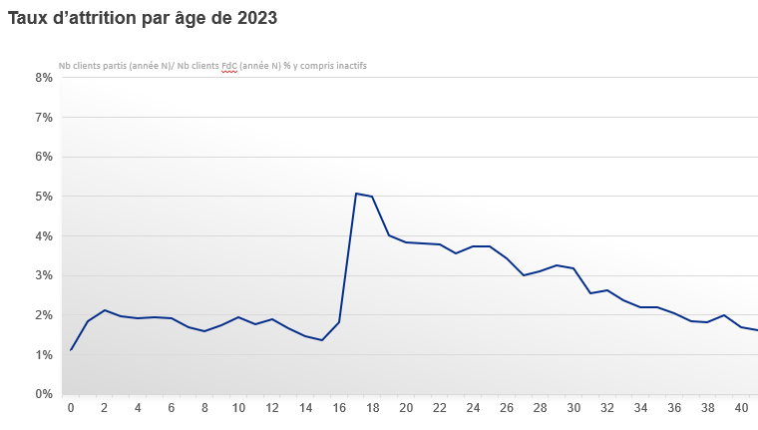

Contexte et enjeux
L’attrition par âge montre une nette augmentation des départs entre 17 et 26 ans.
Pour prévenir les départs des clients, la fidélisation et l’équipement apparaissent comme des enjeux incontournables.
En effet, parmi les clients qui nous ont quittés, 44% étaient des Distanciés et seulement 12% des Bancarisés Principaux.
Taux d’attrition par âge en 2023
Source : DATA CRM CEGEE – Nov. 2023

Slide 6

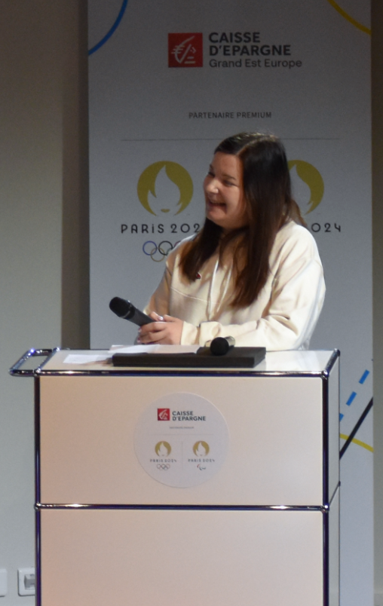

Contexte et enjeux
De l’importance de placer les Jeunes au centre de notre stratégie.
Pourquoi les jeunes sont-ils un segment si important pour les banques ?
Tout d'abord, il faut savoir que le fonds de commerce de la CEGEE a baissé de plus de 15% sur les 6 dernières années. Alors certes, cette baisse ralentie du fait des nombreuses actions qui sont menées par les forces commerciales mais cela ne suffit pas à inverser la tendance.
Pour développer notre fonds de commerce et capter de nouveaux clients, les études montrent qu'il existe différents leviers dont 2 importants : l'immobilier et les jeunes.
Dans un contexte où le marché immobilier peine à redémarrer, nous devons plus que jamais aller à la conquête des jeunes et renforcer leur fidélisation pour développer le fonds de commerce de la CEGEE.
[…] Vous avez au quotidien face à vous des jeunes qui seront nos bancarisés principaux voire nos premiums de demain et qui occuperont pour certains des postes prestigieux.
[…] Il est donc essentiel de développer notre fonds de commerce jeunes, capital pour l'avenir de la CEGEE.
L'objectif aujourd’hui va être de vous présenter et de partager sur les leviers importants et les bonnes pratiques qui permettront à la CEGEE de monter sur la première marche du podium face à des concurrents offensifs.
Vous verrez que « Trouver mieux, ça va être sport ».
Introduction de Gaëlle SALAÜN, lors de la Convention Jeunes - 05/04/24, Metz La Halle.

Slide 7
Contexte et enjeux
Notre offre : trouver mieux ça va être sport !
La force des Ambassadeurs Jeunes
L’appui de la campagne de communication

Slide 8


Notre offre : trouver mieux, ça va être sport !
Intégrer l’équipe Caisse d’Epargne dès le plus jeune âge !
Titre de la slide
Pilotable depuis la BAD des parents
+ le jeune est équipé – il nous quitte
Offre Parents-Ados
0 €
60% des
15 - 17 ans détiennent un compte courant *
Carte à contrôle de solde
Autonomie
Gestion de budget
Suivi des dépenses
Retrouver tous les détails de nos offres dans le Book des Offres
* Etude BAROC 2022

Slide 9






Notre offre : trouver mieux, ça va être sport !
L’offre Jeunes ? Trouver mieux ça va être sport !
80 €
Prime BAC
Pour tous les lycéens qui passent le bac cette année, pour toute EER ou vente.
0 €
4,75 %
Formule Confort
Pendant 2 ans & aussi longtemps que le client est étudiant.
7 € / mois
Prêt Jeune Actif
80 €
Pour les 18-28 ans, en activité pro,
1.000 à 7.000 € de 12 à 60 mois.
Pour les studios
Pour les 18-28 ans, ayant souscrit une formule Initial.
Offre de Partenariat
1 € / mois
Prime de bienvenue pour toute 1ère ouv. d’un compte de dépôt avec la signature d’un mandat de mobilité.
0 %
Prêt Etudiant Apprenti
10 € / mois
Formule Confort
Pendant 2 ans & aussi longtemps que le client est étudiant.
Pour les 2 pièces
50 €
Voir détails et conditions sur la page suivante.
Pour les 18-28 ans, ayant souscrit une formule Initial.
Dispositif de Parrainage
Bancarisation
Si le filleul ouvre un compte de dépôt accompagné de la signature d’un mandat de mobilité.
Crédits
Assurance Habitation
Primes
Retrouver tous les détails de nos offres dans le Book des Offres

Slide 10

Notre offre : trouver mieux, ça va être sport !
Focus sur le Prêt Etudiant Apprenti à 0%.
Retrouvez tous les détails des financements jeunes ici
L’essentiel à retenir :
Montant éligible à 0% : déterminé par une calculatrice et soumis à la délégation du DT.
Nombre de déblocage(s) du prêt en cohérence avec le nombre d’années d’études financées : les déblocages immédiats sont exclus du dispositif à 0% (sauf si le client ne réalise qu’une année d’étude), ils seront financés à 1,90%.
Enveloppe maximale : 50 000 € à 0% pour financer 3 années d’études maximum.
Le reste peut être financé par un prêt Etudiant Apprenti complémentaire à 1,90%, dans la limite d’un encours global de prêts Etudiant Apprenti de 60 000 €.
Les frais de scolarité devront être justifiés.
Date de disponibilité : à partir du 15/04/2024.
Ce prêt est neutralisé dans la PV et l’objectif adapté en conséquence.
0%
Présentation de la calculatrice avec un cas concret ici :

Slide 11










Notre offre : trouver mieux, ça va être sport !
La CEGEE réalise un grand chelem pour les étudiants et apprentis.
Comparatif sur 5 ans des offres bancaires pour les étudiants et apprentis du Grand Est :
régionaux
mutualistes
régional
nationaux
banques en lignes
Coût
d’une
offre
groupée
de services bancaires
et d’un
crédit
de 20 000 €.
Offres de crédits
Offres de bancarisation
Primes de Bienvenue
Différentiel de coût par rapport à l’offre CEGEE :
Sources : documents tarifaires - 04/2024
+ 1 699 €
+ 716 €
+ 2 085 €
+ 2 065 €
+ 2 520 €

Slide 12
Notre offre : trouver mieux, ça va être sport !
La CEGEE est leader chez les jeunes actifs.
Comparatif sur 5 ans des offres bancaires pour les jeunes actifs du Grand Est :
régionaux
mutualistes
régional
nationaux
banques en lignes
Coût
d’une
offre
groupée
de services bancaires
et d’un
crédit
de 7 000 €.
Offres de crédits
Offres de bancarisation
Primes de Bienvenue
Différentiel de coût par rapport à l’offre CEGEE :
+ 872 €
+ 478 €
+ 826 €
+ 512 €
+ 76 €
Sources : documents tarifaires - 04/2024

Slide 13
Contexte et enjeux
Notre offre : trouver mieux ça va être sport !
La force des Ambassadeurs Jeunes
L’appui de la campagne de communication

Slide 14
La force des Ambassadeurs Jeunes
Les Ambassadeurs Jeunes : définition.
Ambassadrice / Ambassadeur Jeunes :
(n.f. / n.m.)
DA, DAA, GC, PE… nommé(e) par le Directeur de Région.
Elle ou Il porte et incarne notre stratégie sur le marché des jeunes afin de booster notre dynamique et notre conquête.
Les principales missions sont d'être à la fois référent, coopteur, animateur et responsable de partenariats.
Source : dictionnaire BDD
Aujourd’hui,
Plus d’une centaine d’Ambassadeurs Jeunes
sont présents sur tout le territoire CEGEE.
Ils sont force de proposition et de réalisation d’actions de conquêtes sur le marché des jeunes.
Retrouvez votre Ambassadeur Jeunes local en cliquant ici.

Slide 15
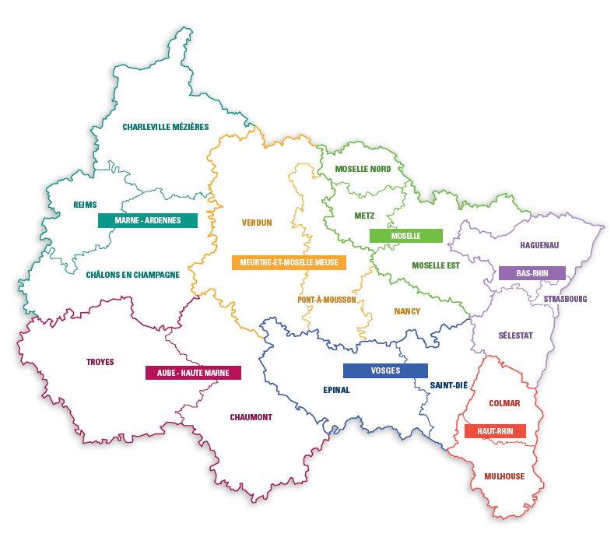
La force des Ambassadeurs Jeunes
Liste des Ambassadeurs Jeunes :
MEURTHE & MOSELLE MEUSE
Axel MULLER
Sébastien GAIONI PEGUET
Océane DONNEZ
Loïc BERARD
Cyrielle GAUGE
Florent HENRYON
Ludivine COLLIN
Lilian MANGIN
Riyad SAMMARI
Thibaut SERVAT
MOSELLE
Estelle MEHESZ
Brice HAMLIN
Sabah KARKBA
Yasmine LA ROSA
Noée RENAUDIN
Amel BELMILOUD
Marco AGOSTINI
Thomas LEININGER
Maxime BLANCHARD
Manantena RASON
Justine FISNE
Amar BENZEMRA
Alice DEVIN
Justine PREY
Vincent PITOCCO
MARNE ARDENNES
Malorie ALIA
Nicolas BONDON
Narjisse BRIZION
Elodie DE SOUZA
Meryem FADIL
David GRANDIN
Fariale DANIELEWSKI
Sarah BESNARD
Serkan KAYAG
Anastasia MATHIEU
Mathilde HARAUT-MAGNE
Emine TASKAN
Emilie HOLLARD
DISTRIBUTION ET DÉVELOPPEMENT DIGITAL
Chahrazed FILOUD
Aurélie RIBON
Adeline POCQUET
Marylène MUSCIANESI
Frédéric CLEMENTINE
Audrey COUPE
Stéphanie JACOB
BAS-RHIN
Lucas JACOB
Romain SPICKER
Caroline LEDRU
Arnaud MAHLER
Mélaine MORITZ
Prescillia RAUECKER
Céline GROSS
Morgane GERBER
Anne BAUER
Gulcan AYDIN
Léa TROTZIER
Nicolas VOGEL
Adeline LONGVILLE
Mélissa JAEGER
Marine OTT
Amel FELLAH
Tatevik TENEKETCHIAN
Léa WEIDNER
Aurélien CRISTOVAO
Marie CONTI
Laura HERRMANN
Céline TA
Ouiam HAKMI
Léa PEDRO
Teddy BETTON
Manelle KALLA
Inès BEKHADDA
Laurent HEYM
Virginie AMELOT
Emma-Louise CANET
Thomas CORDIER
Laurianne KOLB
Mehdi TANO
Chaima BOUDEBOUZ
Catherine BENTZ
Pierre LACAZE
Amélie NICOLE
Emilie HERT
Anne-Laure HERWEDE
Thierry JEHL
Dominique OTT
Meltem ORLU
AUBE HAUTE MARNE
Angélique GALAZKA
Baptiste FERRY
Laurie TRICHOT
Damien KADRI
Fatma Zahra BOUDIAB
Alexis GIGUET
Alisé SALIHI
Ines BENHAMMOUDA
Julie RODIER
Anaïs BRISSY
Aurélie GUICHARD
Alex FOURRIER
Saloum GUEYE
Joffrey TOBIE
Amélie STASSE
Julia CALOSSOT
HAUT-RHIN
Elcin ASLANKILIC
Mustafa BORDJI
Jordan RABOLT
Romain WALDNER
Marc SCHANN
Apolline COLELLA
VOSGES
Ornella ANTAR
Meghann LEUC
Laura BLAISE
Sophie VILLAUME
Nicolas WUST
Mathilde BOILEAU
Aimeline ALBERTI
Cyprien ROLLOT
Ali EL MALLAH

Slide 16
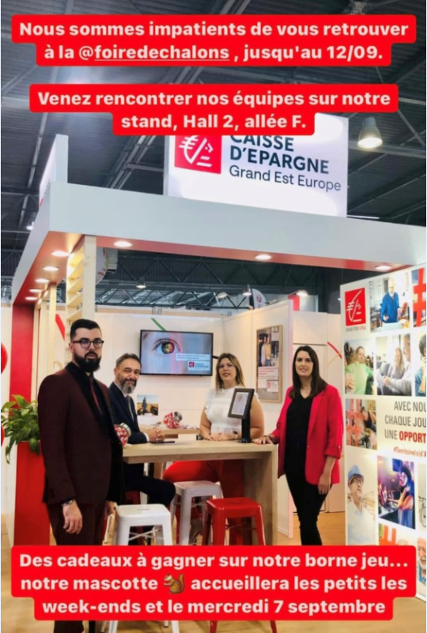
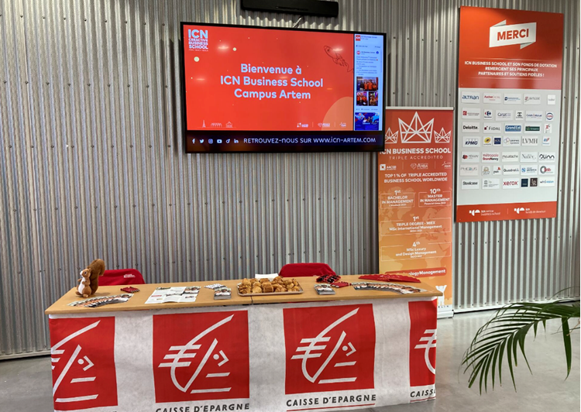
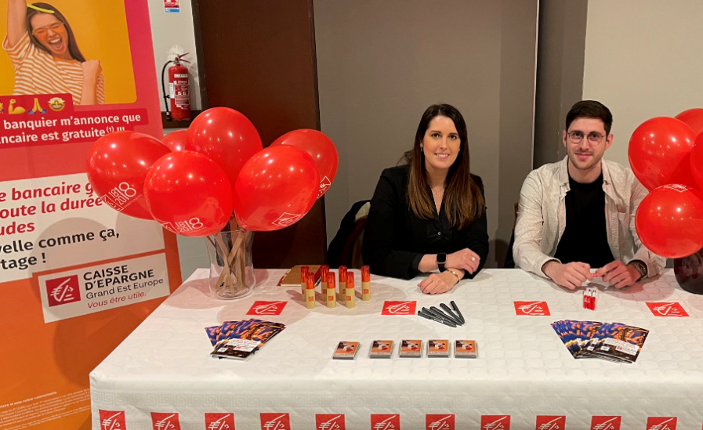
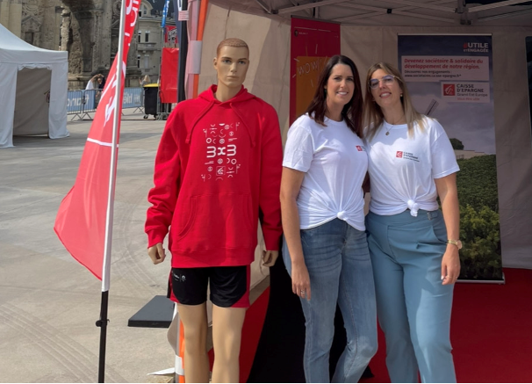
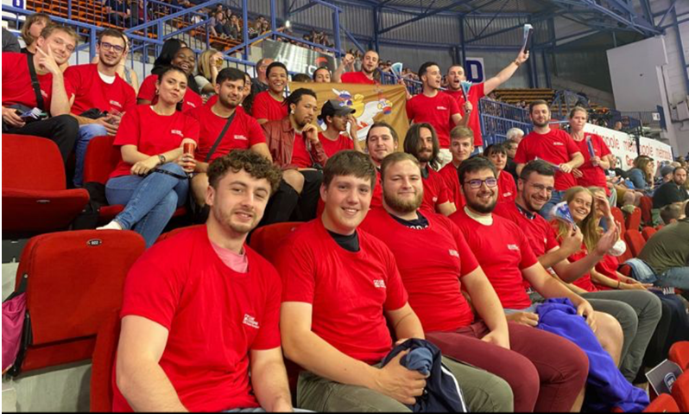
La force des Ambassadeurs Jeunes
Les Ambassadeurs Jeunes : quelques exemples d’actions menées, à vous de jouer !
Campus ICN
Ecole de musique
Match de Handball
Basket 3 x 3 Reims

Slide 17
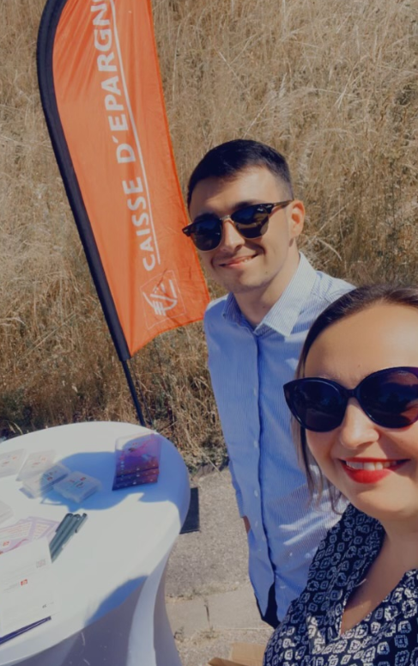
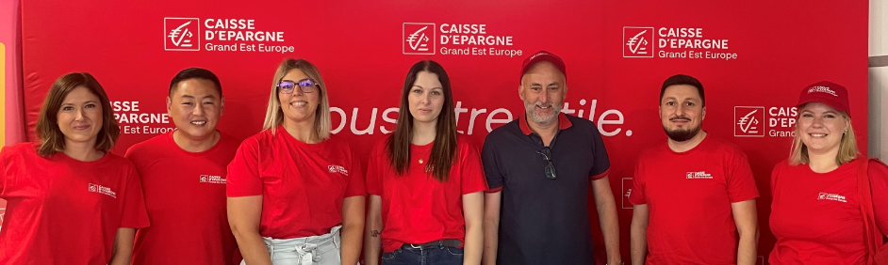
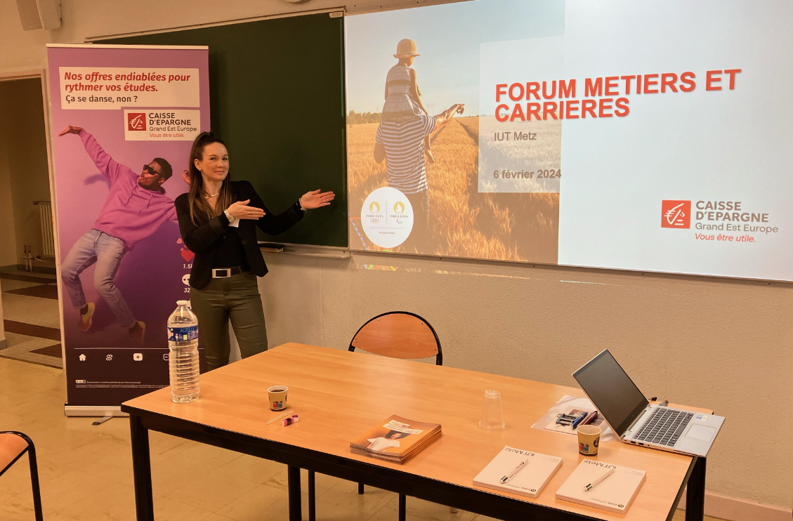
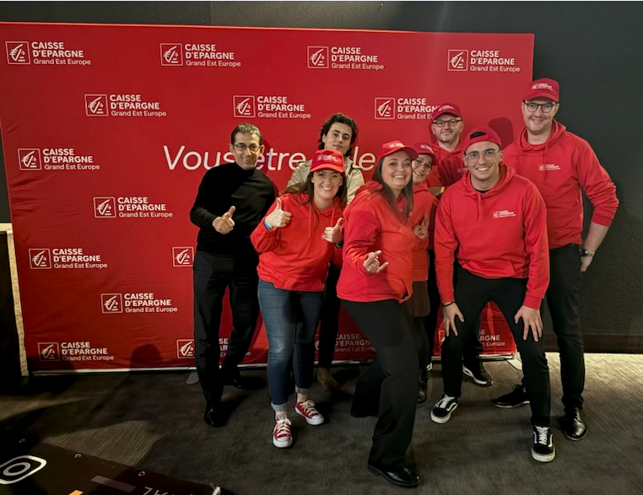
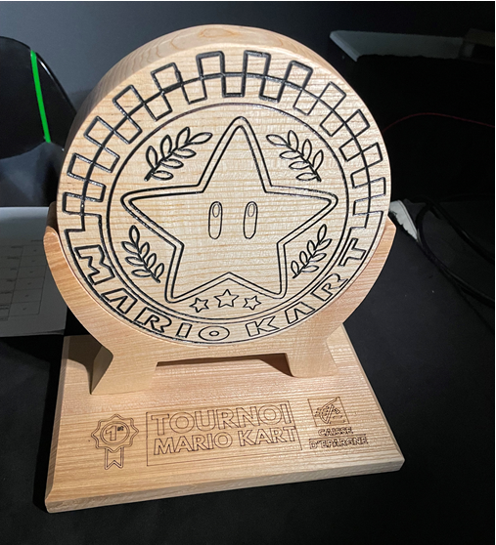
La force des Ambassadeurs Jeunes
Les Ambassadeurs Jeunes : quelques exemples d’actions menées, à vous de jouer !
Welcome Days NEOMA
Action Bac
IUT Metz Forum métiers
Compétition Mario Kart

Slide 18









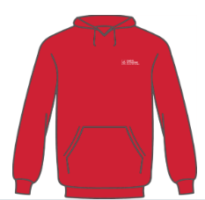





La force des Ambassadeurs Jeunes
Les Ambassadeurs Jeunes : les outils pour vous lancer !
Pour l’accueil
Nappes réutilisables, gobelets, serviettes… pour être aux couleurs de la CEGEE.
Pour offrir aux clients
Différents Goodies RSE
(responsable et développement durable) pour les enfants, étudiants,
pros ou premiums.
Pour être vus et reconnus
Accessoires et décoration
pour animer un stand (fond de stand, kakémono, flamme, sweat, tee-shirt, tote bag…).
Pour la convivialité
Le département Marketing prend en charge la partie frais de bouche :
Frais limités à 5 € par convive et à 200 € par journée d’animation.
Retrouvez tous les détails dans le Kit Animation.
Box réception
Box Goodies
Box Event
Collation
L’ensemble de ces box est disponible auprès de l’assistante de votre Direction de Région. Nous vous invitons à vous rapprocher d’elle afin de vous les procurer.
Et pour vous épauler dans toutes vos missions auprès des Jeunes, le Book Jeunes est à votre disposition dans la Rubrique des Commerciaux !

Slide 19
Contexte et enjeux
Notre offre : trouver mieux ça va être sport !
La force des Ambassadeurs Jeunes
L’appui de la campagne de communication

Slide 20


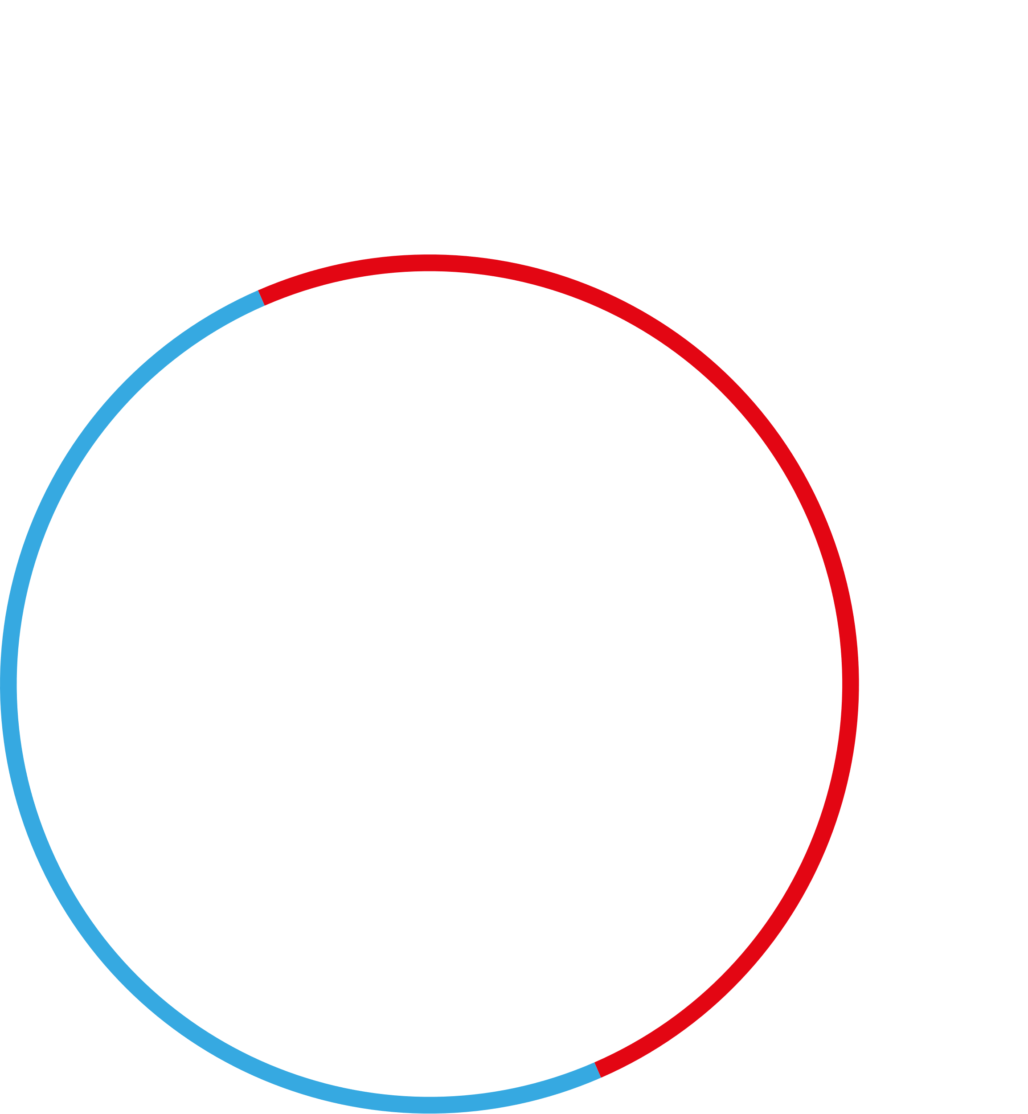



L’appui de la campagne de communication
Pour promouvoir nos offres, nous lançons une campagne de communication visuellement inspirée par les Jeux Olympiques.
S’approprier la charte JOP du groupe BPCE (look & feel)
Un temps fort 100%
jeunesse et sport
Dans le cadre de notre partenariat Premium

Slide 21


Cliquez sur l’image pour démarrer la vidéo

Slide 22





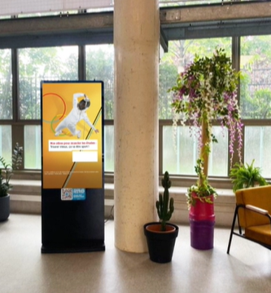


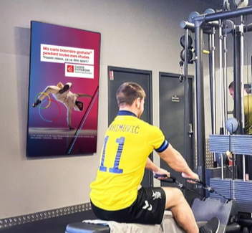





L’appui de la campagne de communication
Au cœur du dispositif de communication, un relais de nos offres dans des lieux stratégiques.
Une présence au cœur de 42 écoles
ou campus universitaires :
90 écrans dans les salles de sports :
Les salles de sports : le 1er loisir des urbains
Un lieu affinitaire et tactique pour toucher les millenials
En résonance avec le message de notre campagne
Une sélection de salles variées :
Un media digital dans un lieu 100% affinitaire
89% des jeunes se rendent au moins une fois par semaine sur leur campus

Slide 23
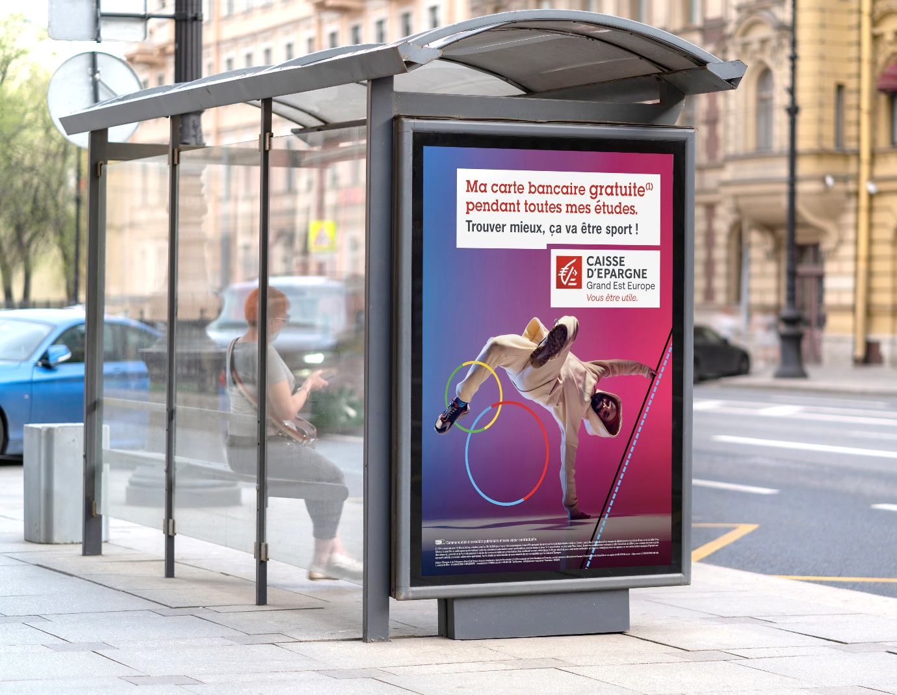



L’appui de la campagne de communication
Cette année une campagne d’affichage urbain dès le mois de mai pour creuser l’écart avec la concurrence.
SAVE THE DATE ! 15 au 22 mai 2024
463 faces dans
7 villes du Grand Est :
Strasbourg – 100 faces
Nancy – 84 faces
Metz – 80 faces
Mulhouse – 80 faces
Reims – 50 faces
Troyes – 36 faces
Epinal – 33 faces
Dispositif qui complète les 2 500 affiches en agence + nos 127 écrans

Slide 24



Cliquez sur l’image pour démarrer la vidéo

Slide 25



Trois outils à votre disposition pour conquérir et fidéliser les Jeunes :
Campagne de Communication
dynamique
Ambassadeurs Jeunes
en relais
Offre Jeunes boostée
bancarisation, crédits et plus encore…
visible et multicanale
pour toutes vos actions de conquêtes !
Prêts à vous lancer ?
Quel est votre plan d’actions ?

Slide 26
L’OFFRE JEUNES 2024
- Merci à tous -
Heure Du Jeudi

